Slide 1
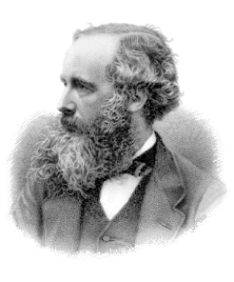
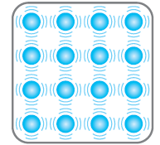
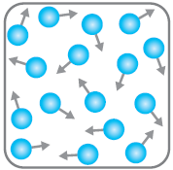
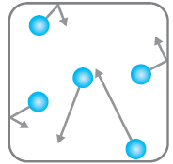
りゅうし
２学年 化学基礎 授業資料 No.11 ≪ 粒子の熱運動≫
教科書P37（粒子の熱運動）
２年（ ）組（ ）席 名前（ ）
■今日の流れ
ジェームズ クラーク
James Clerk Maxwell
①：粒子の熱運動について確認する。
②：固体・液体・気体の時の熱運動の特徴を確認する。
③：実際の現象を見て熱運動を理解する。
マクスウェル
(1831-1879)
イギリスの
理論物理学者
【NOTE】
■粒子の熱運動
⇒
※

Slide 2
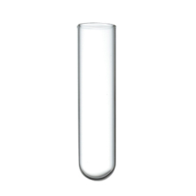
 | 固体 | 液体 | 気体
熱運動 のようす | ・ ・ | ・ ・ | ・ ・
体積（大きさ）
粒子間の距離
■観察実験
気体の温度と熱運動の関係を調べよう
１．最初の状態を確認して、次に起きる現象を想像してみる。
つぶ
と
こ
※試験管の中には空気の粒が閉じ込められている。
Ａ．試験管をお湯につけて温めると、
→ 熱運動は、
→ 水の位置は、
Ｂ．試験管を氷水につけて冷やすと、
→ 熱運動は、
→ 水の位置は、

Slide 3
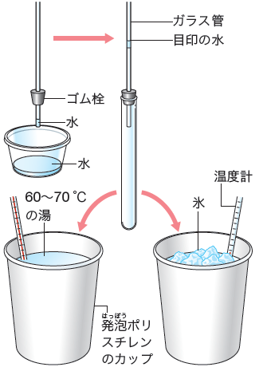
２．実際に確認してみる。
目印の水
□実験手順
①ゴム栓つきのガラス管の先に水をつけて、
目印の水を少量入れ、試験管に取り付ける。
②試験管を手で握って温め、目印の水の位置
の変化をみる。
③試験管をお湯に入れて、目印の水の位置
の変化をみる。
④試験管を氷水に入れて、目印の水の位置
の変化をみる。
３．結果をまとめる。
※手順②～④をおこなったとき、目印の水の位置はどうなったか下の表に記録しよう。
 | 目印の水の位置
②気体の温度を手で温めて上げたとき
③気体の温度をお湯で温めて上げたとき
④気体の温度を氷水で冷やして下げたとき

Slide 4
４．考えてみよう。
今回の実験で、試験管を温めたり冷やしたときに、なぜ目印の水の位置が上がったり
下がったりしたのか、空気（気体）の運動に着目して説明してみよう。
印
評価

